Slide 1
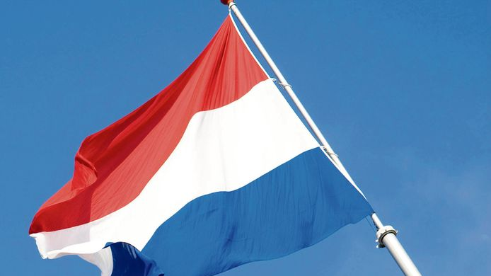

Slide 2
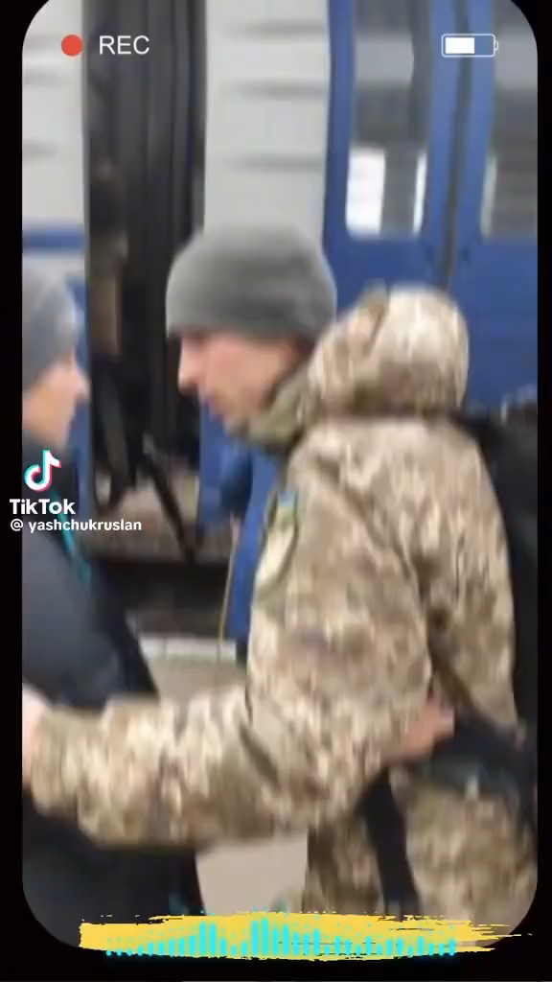

Slide 3
Jesaja 61:1 (BB)
De Geest van de Heer is op mij. Hij heeft mij met zijn Geest gezalfd om goed nieuws te brengen aan nederige mensen. Hij heeft mij gestuurd om mensen die een gebroken hart hebben, te genezen. Om gevangenen te vertellen dat ze vrij zijn. Om mensen die vastzitten, uit hun gevangenis te halen.

Slide 5
Exodus 19:4-6 (VB)
'Jullie hebben gezien wat Ik met de Egyptenaren heb gedaan. Jullie hebben gezien hoe Ik jullie op adelaarsvleugels gedragen heb en bij Mij heb gebracht. Welnu, als jullie nauwkeurig doen wat Ik zeg en jullie je aan mijn verbond houden, zullen jullie uit alle volken mijn speciale eigendom zijn – want de hele aarde is van Mij. Jullie zullen een koninkrijk van priesters zijn, een heilig volk.' Breng deze woorden aan de Israëlieten over."

Slide 6
Exodus 6:6-7 (NBV21)
Daarom moet je dit tegen hen zeggen: “Ik ben de HEER. Ik zal de last die de Egyptenaren jullie opleggen van je afnemen, Ik zal jullie uit je slavenbestaan bevrijden. Ik zal jullie verlossen met opgeheven arm en de Egyptenaren zwaar straffen.
Ik zal jullie aannemen als mijn volk, en Ik zal jullie God zijn. En jullie zullen inzien dat Ik, de HEER, jullie God ben, die jullie bevrijdt van de last die je door de Egyptenaren is opgelegd.

Slide 7
Exodus 29:44-45 (NBV21)
Ik zal de ontmoetingstent en het altaar heiligen, evenals Aäron en zijn zonen, zodat ze Mij als priester kunnen dienen. Ik zal te midden van de Israëlieten wonen, en Ik zal hun God zijn.

Slide 8
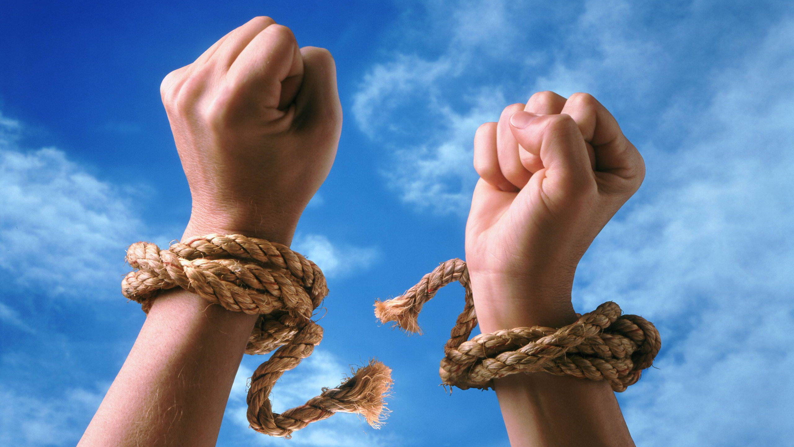
Wat is vrijheid?

Slide 9
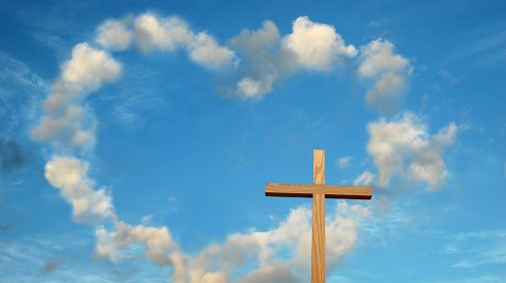
Vrijheid in Jezus

Slide 10
Johannes 8:34-36 (VB)
“Luister goed, Ik verzeker jullie dat iedereen die zonde doet, een slaaf is van de zonde. Een slaaf blijft niet voor altijd in het huis, maar een zoon wel. Pas als de Zoon jullie vrijgemaakt heeft, zullen jullie werkelijk vrij zijn.”

Slide 11
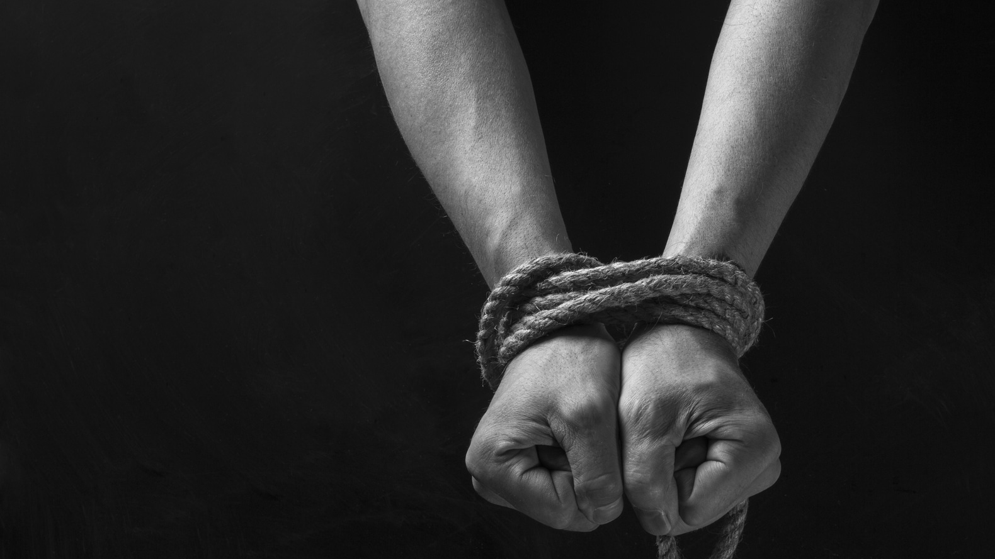

Slide 12
Galaten 5:1 (BGT)
Christus heeft ons bevrijd. Daardoor kunnen we als vrije mensen leven. Houd dus vol en laat niemand je weer slaaf maken.

Slide 13
Misbruik je vrijheid niet!
1 Petrus 2:16 (VB)
Jullie zijn wel vrije mensen, maar misbruik die vrijheid niet als voorwendsel voor het doen van kwaad, maar gebruik die vrijheid om God te dienen.

Slide 14
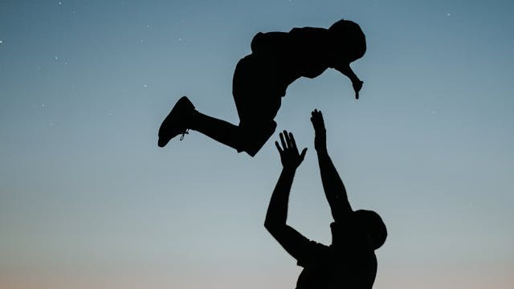

Slide 15
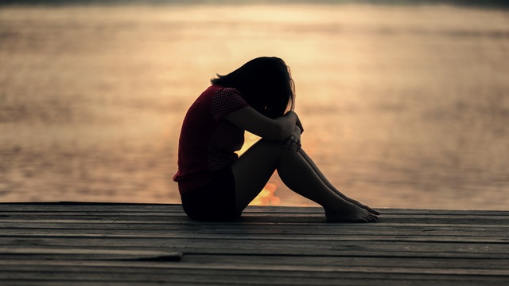

Slide 16
Leef als vrije mensen!
Laat je niet opnieuw slaaf maken, leef niet alsof je nog in Egypte bent.
Leer Hem te vertrouwen.
Hij is je geneesheer.

